Slide 1
ФГБОУ ВО ЧГМА Минздрава РФ
Руководитель: Голубцова Виктория Юрьевна, студентка педиатрического факультета

Slide 2
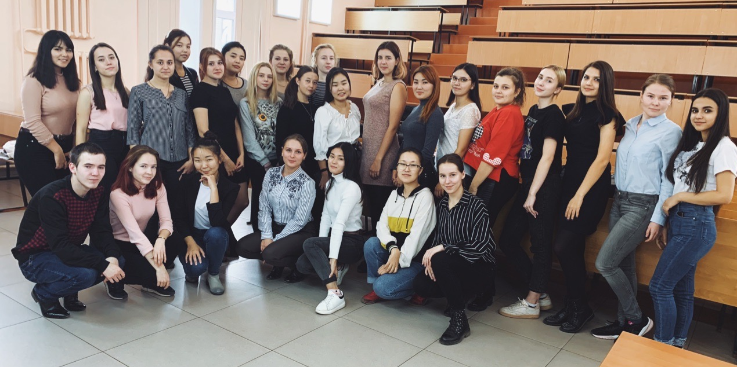
Волонтёрский отряд «Подари Улыбку» сформирован 10 октября 2006 года на базе педиатрического факультета Читинской государственной медицинской академии.
В данный момент в волонтёрский отряд вступили 44 студента педиатрического, лечебного и стоматологического факультетов

Slide 3
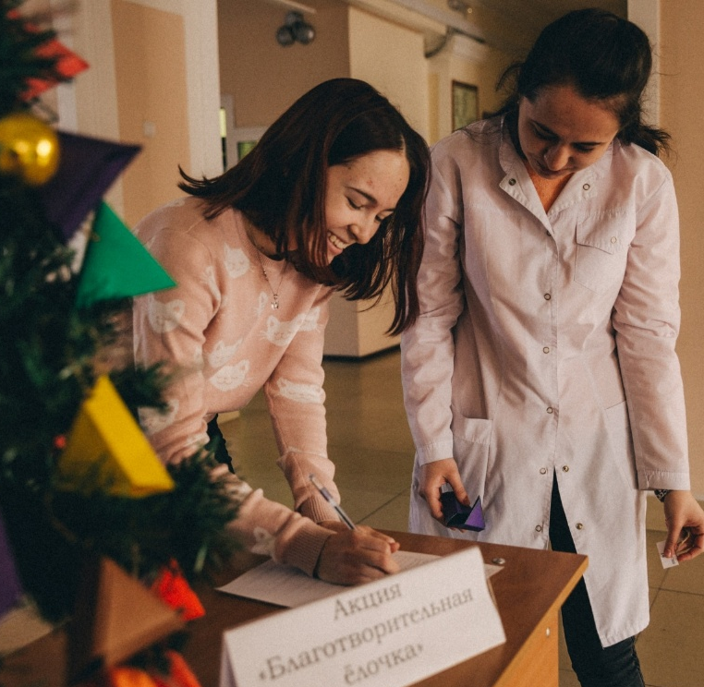
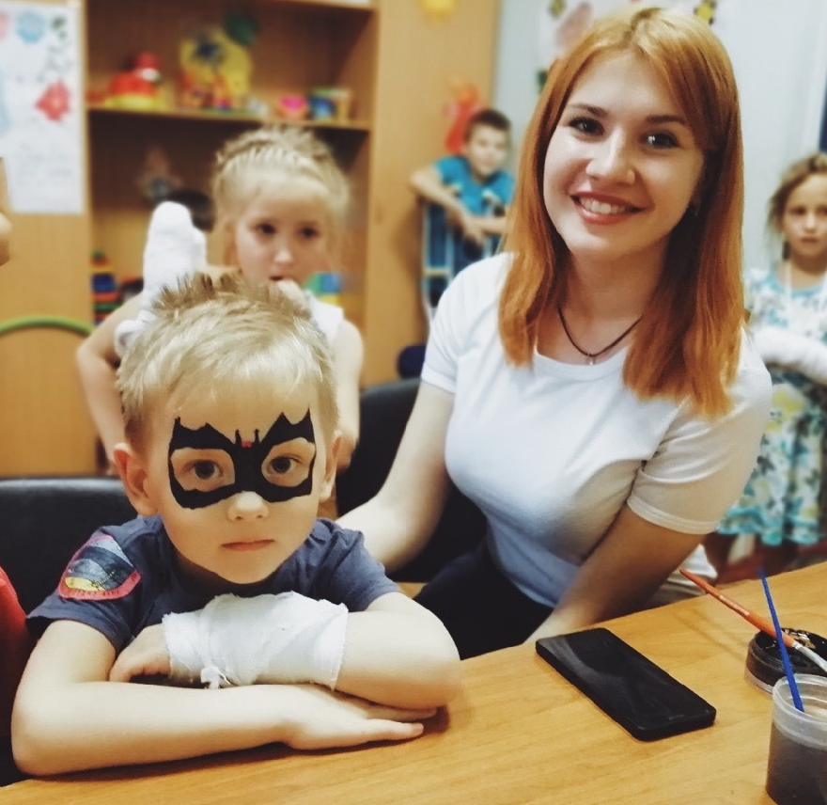
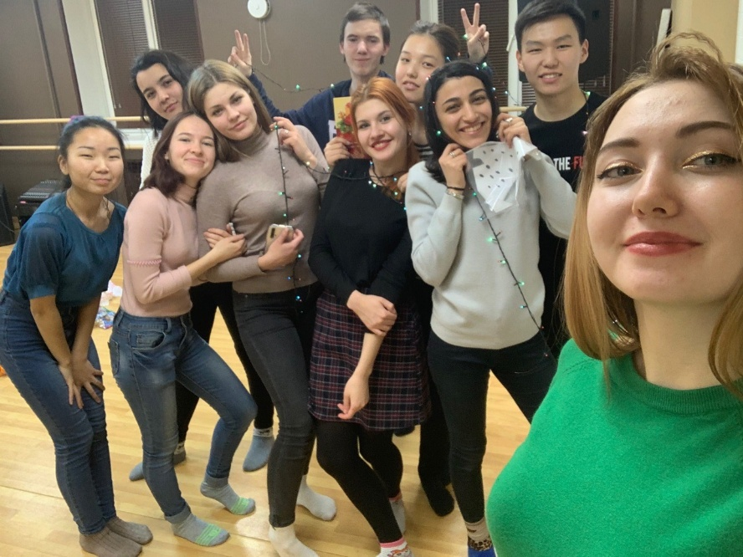
Мероприятия за 2019 – 2020 год

Slide 4
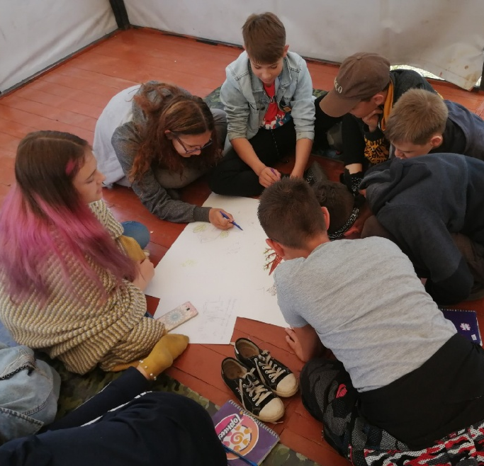
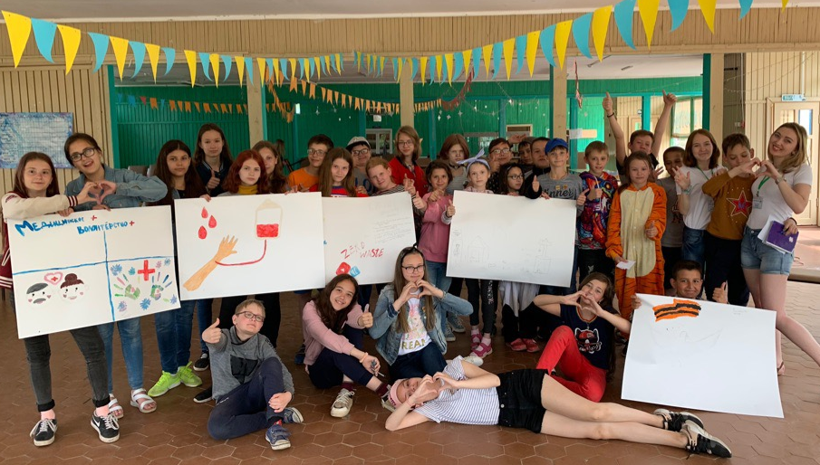
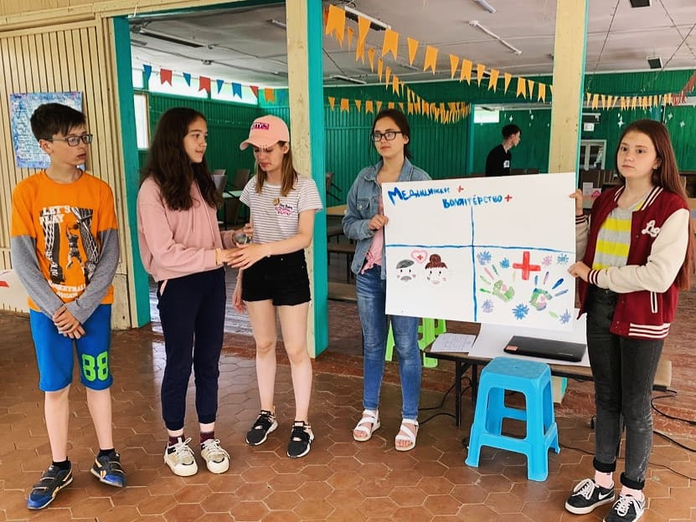
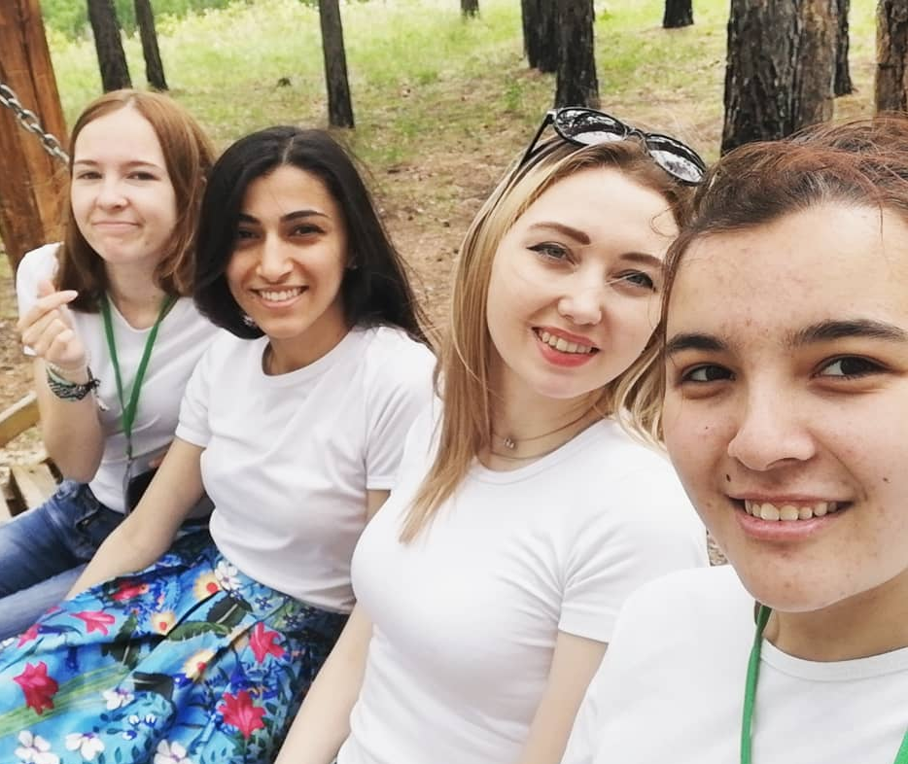
«Дай пятёру волонтёру»
15 июня 2019 в ДОЛ «Парус»

Slide 5
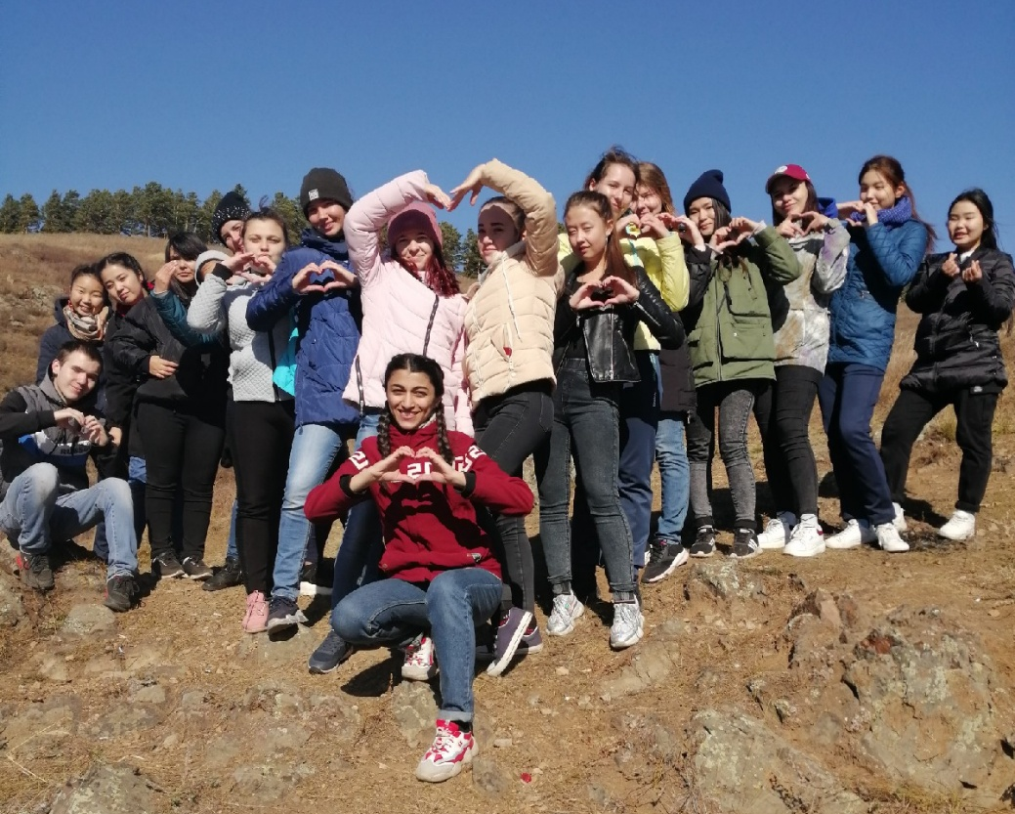
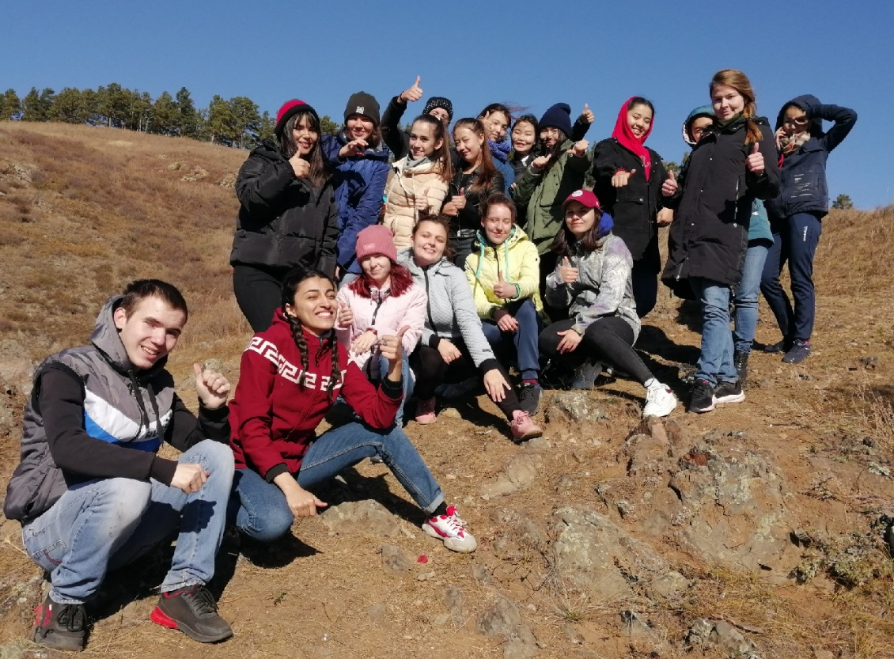
Поход на Сухотино
5 октября

Slide 6
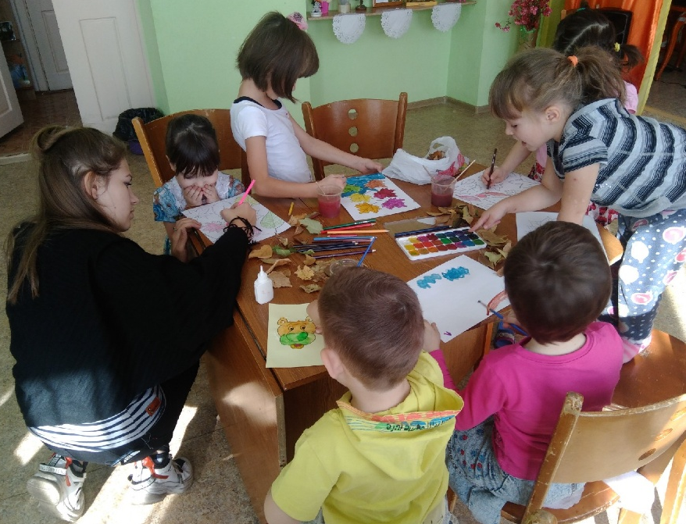
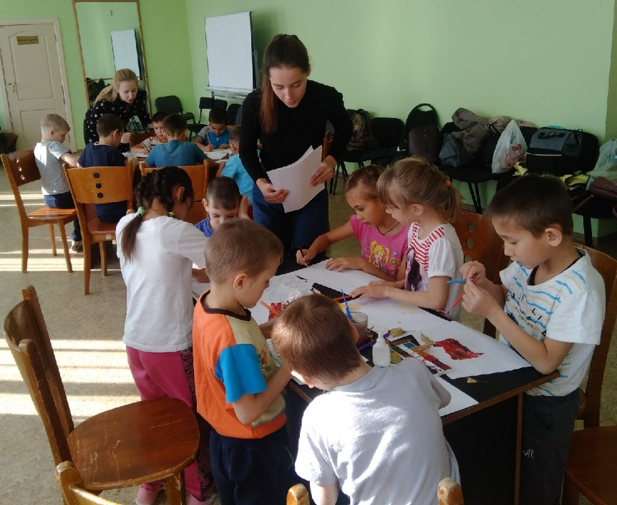
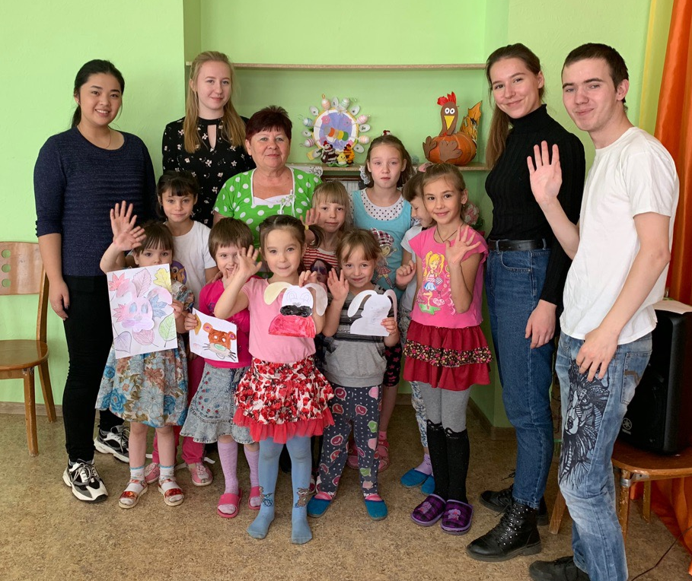
«Золотая осень»
12 октября 2019 г. в СРЦ «Надежда»

Slide 7
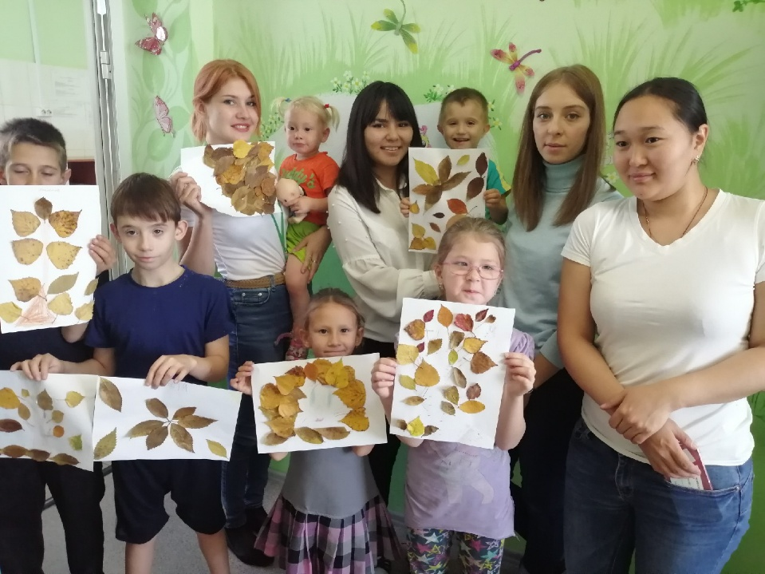
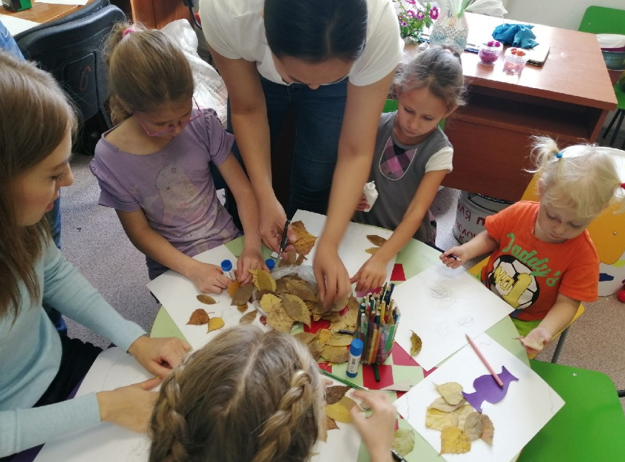
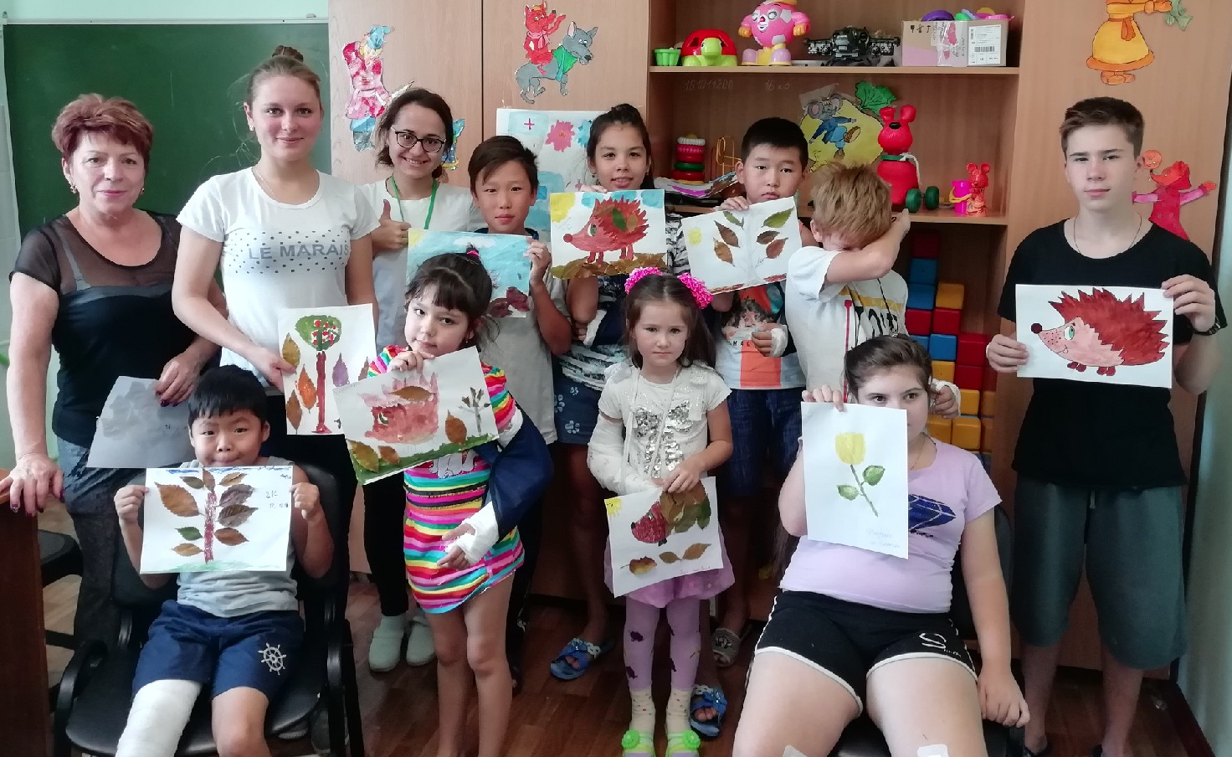
«Золотая осень»
12 октября в КДКБ, отделения травматологии и кардиоэндокринологии

Slide 8
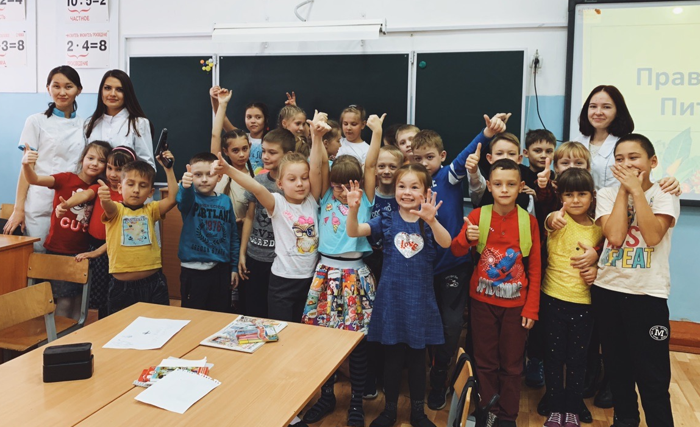
«Правильное питание»
29 октября проведена лекция в школе №31

Slide 9
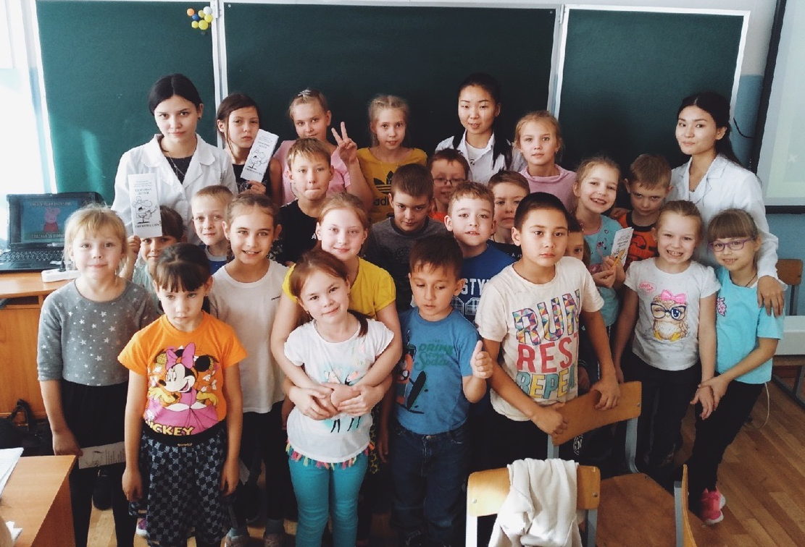
«Гигиена тела и сна»
30 октября проведена лекция в школе №31

Slide 10
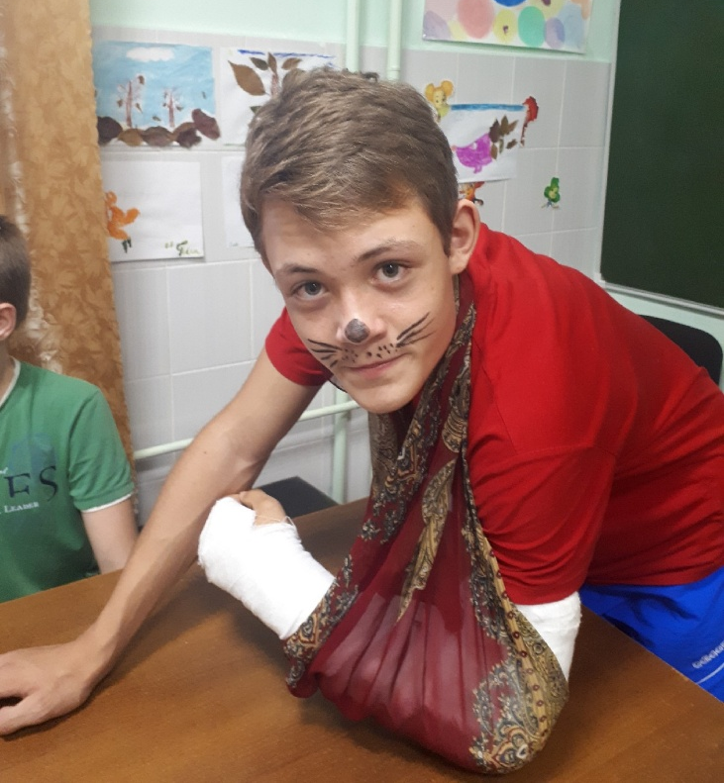
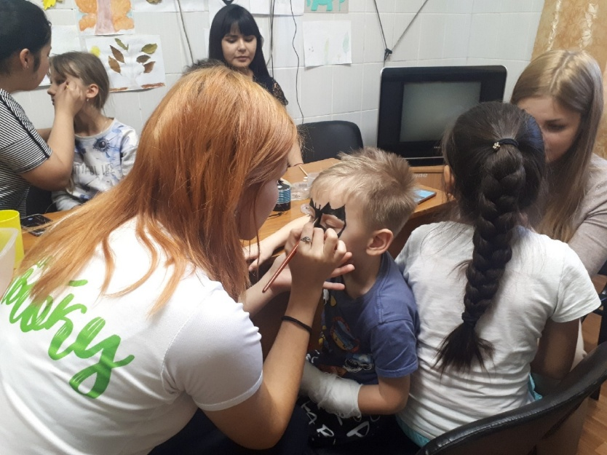
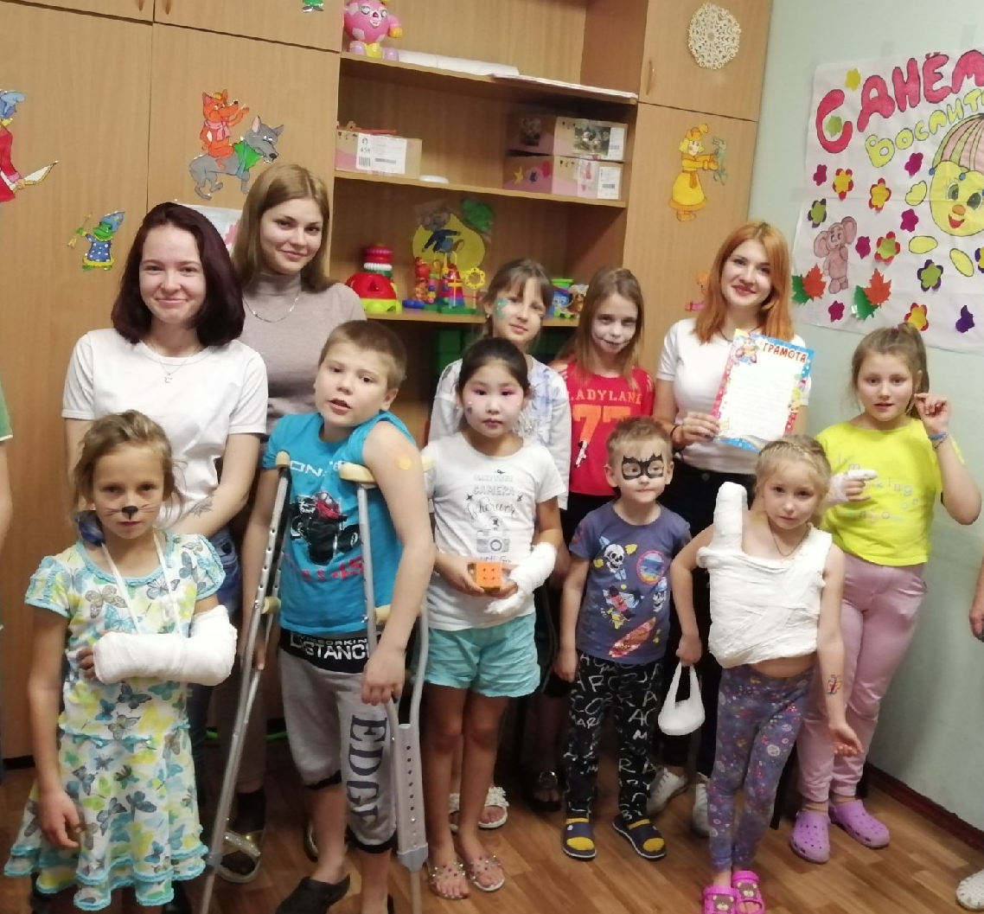
«Хеллоуин»
31 октября в КДКБ, отделение травматологии

Slide 11
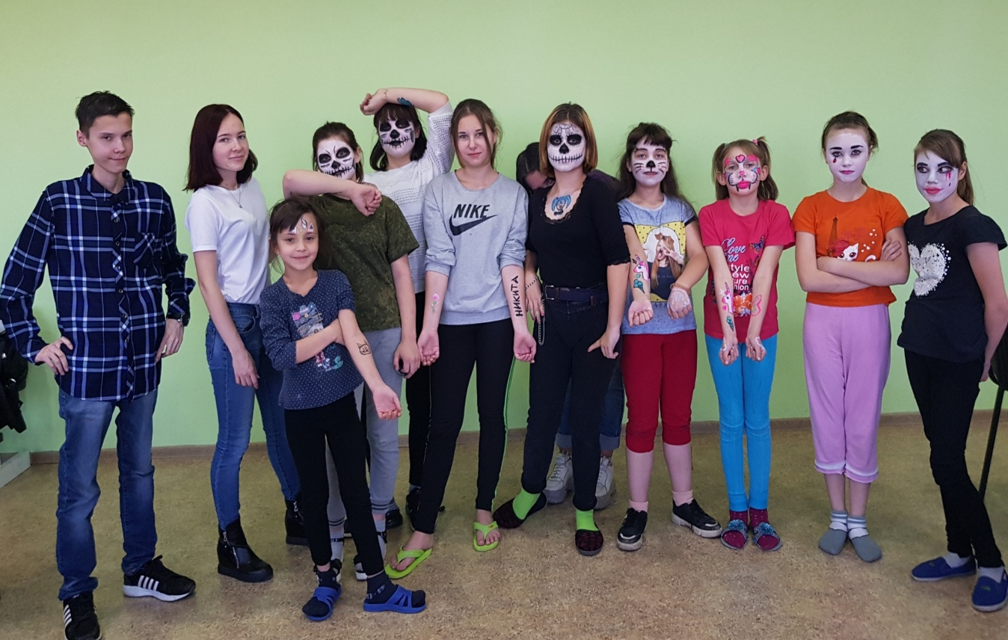
«Хеллоуин»
1 ноября в СРЦ «Надежда»

Slide 12
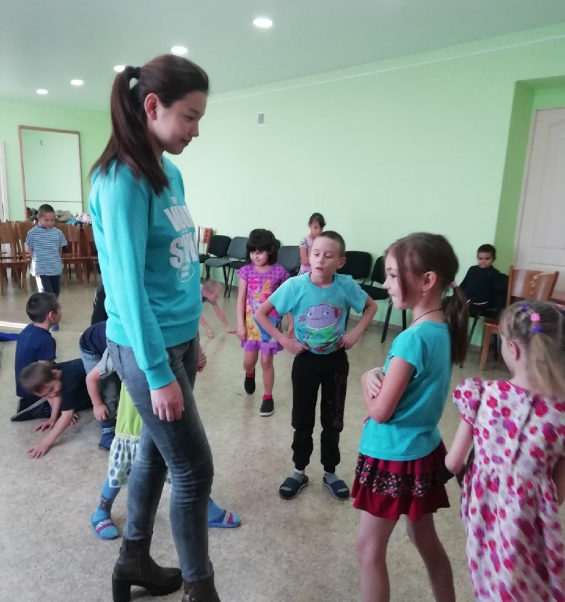
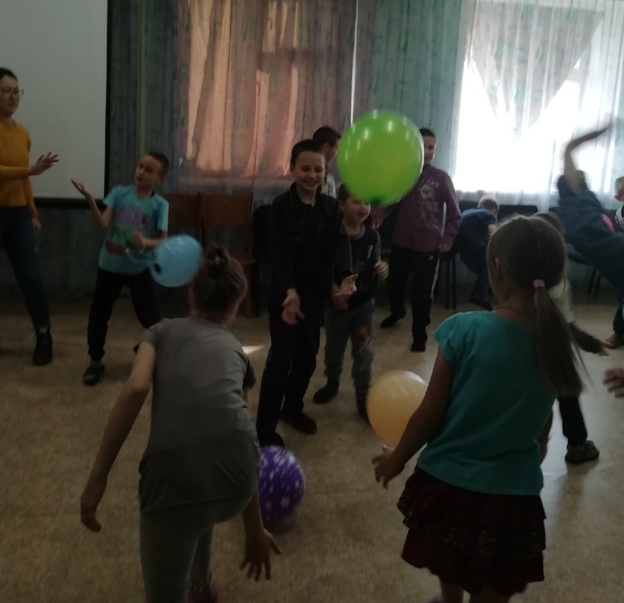
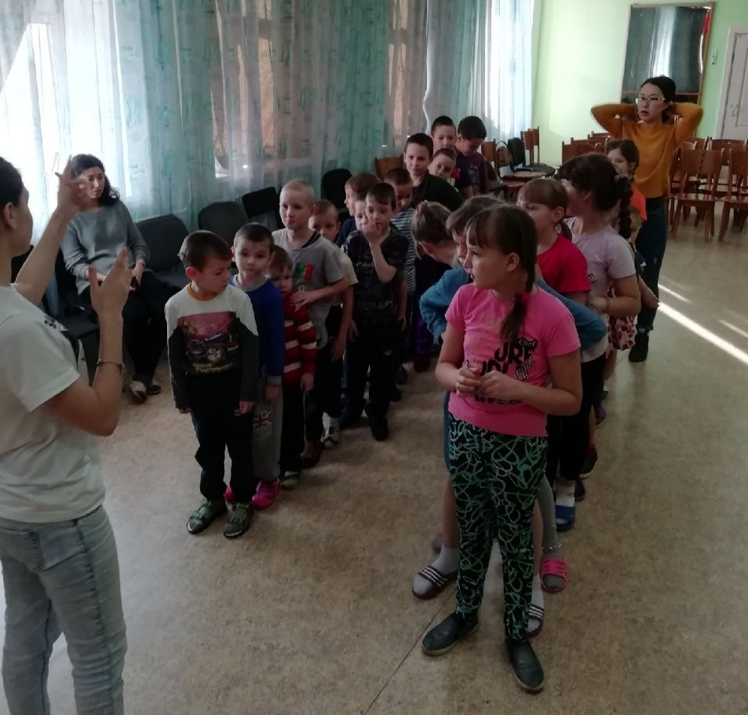
«Время поиграть»
9 ноября в СРЦ «Надежда»

Slide 13
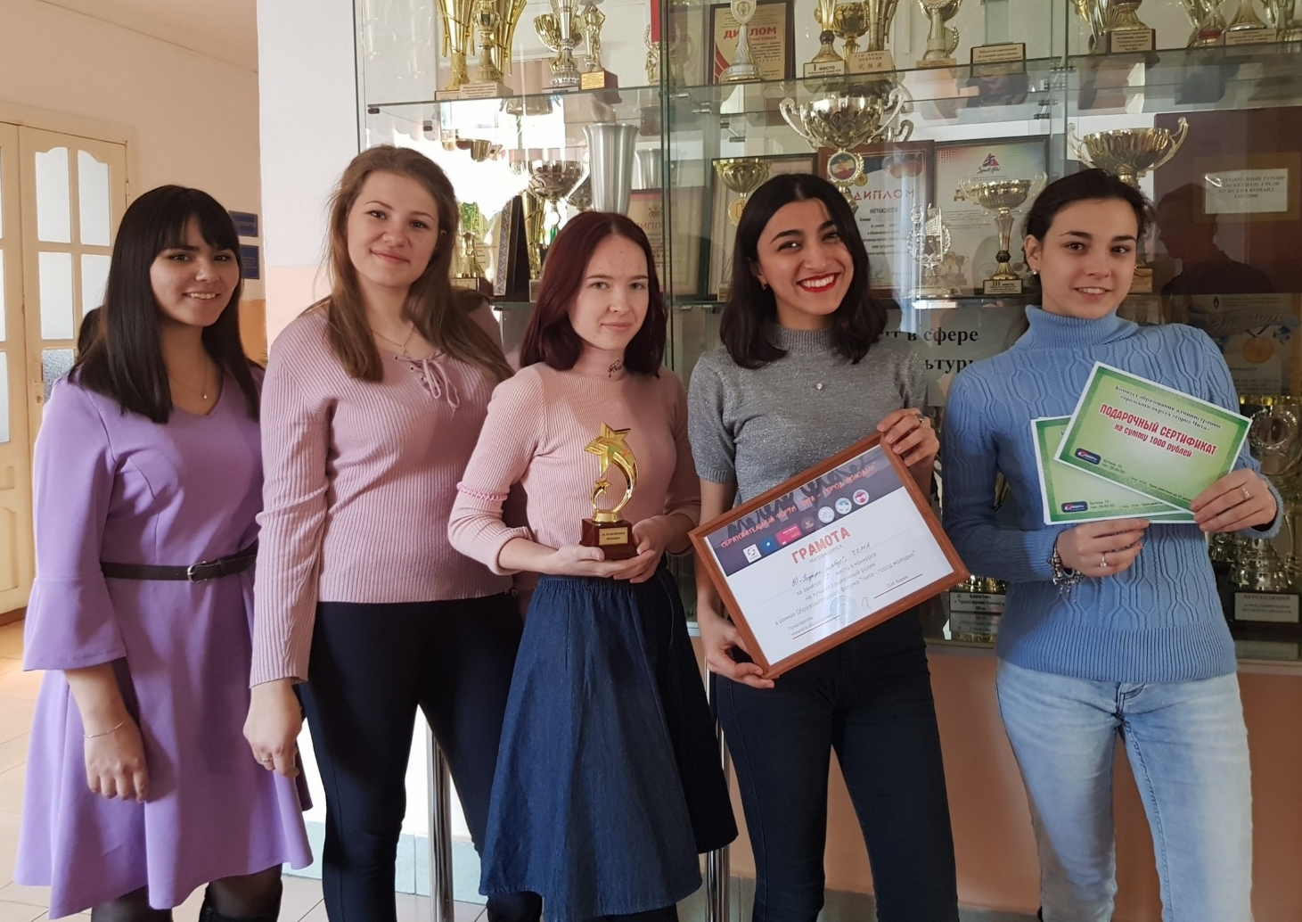
Форум «Чита – город молодых»
15 ноября награждение за лучший социальный ролик

Slide 14
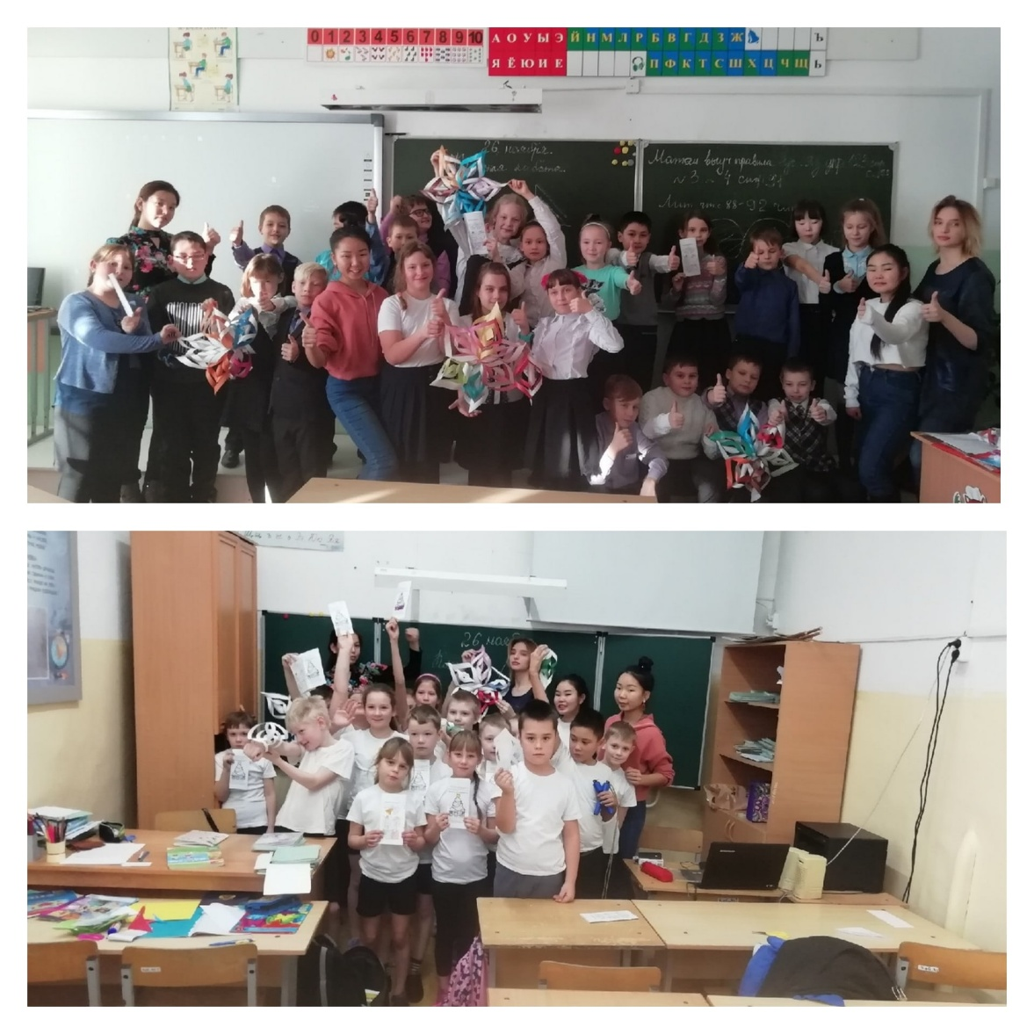
«Безопасный Новый Год»
26 ноября, школа №31

Slide 15
«Книга – лучший друг»
26 ноября, КДКБ, отделение нефрологии

Slide 16
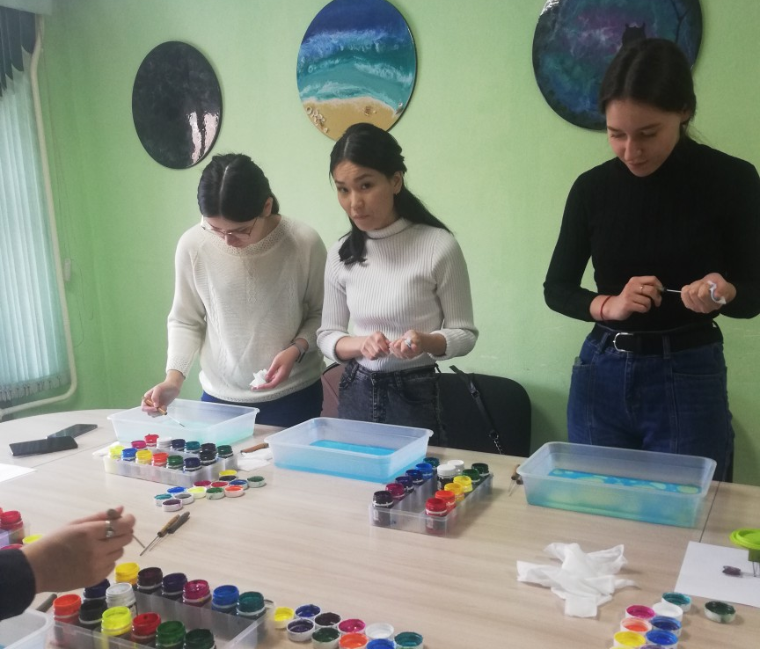
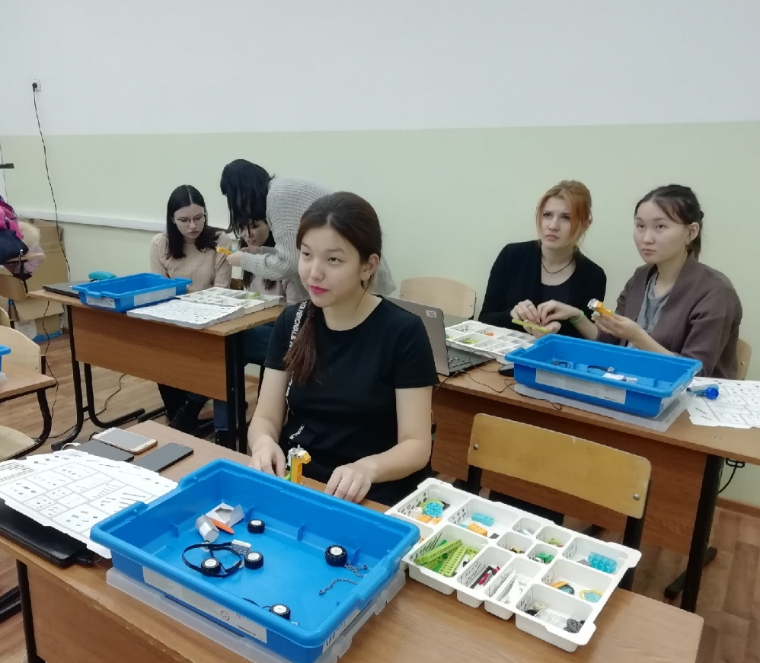
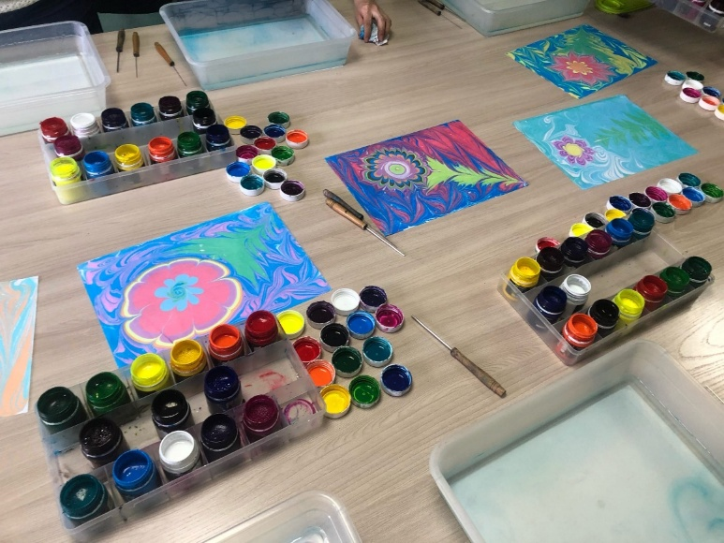
Обучение волонтёров в рамках проекта «Дети, не болейте»

Slide 17
«Сделай мир лучше – начни с себя»
25 ноября, КДКБ, отделение отоларингологии

Slide 18
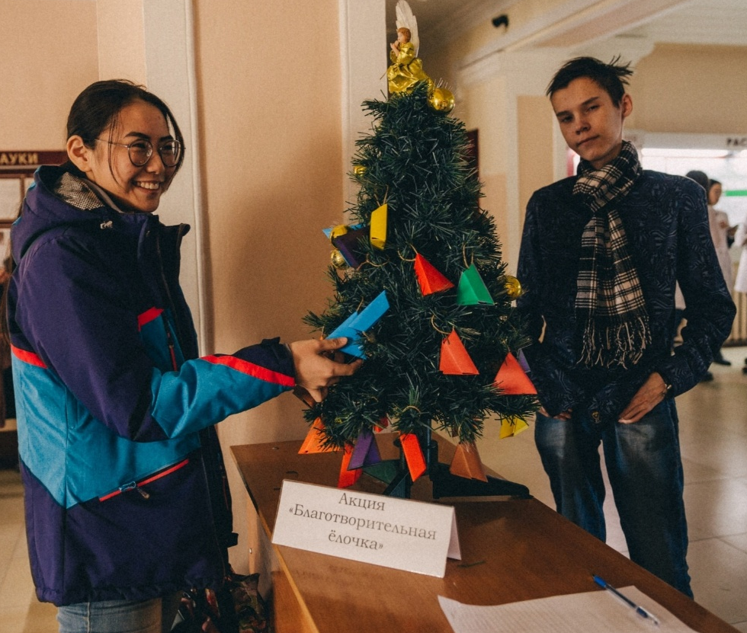
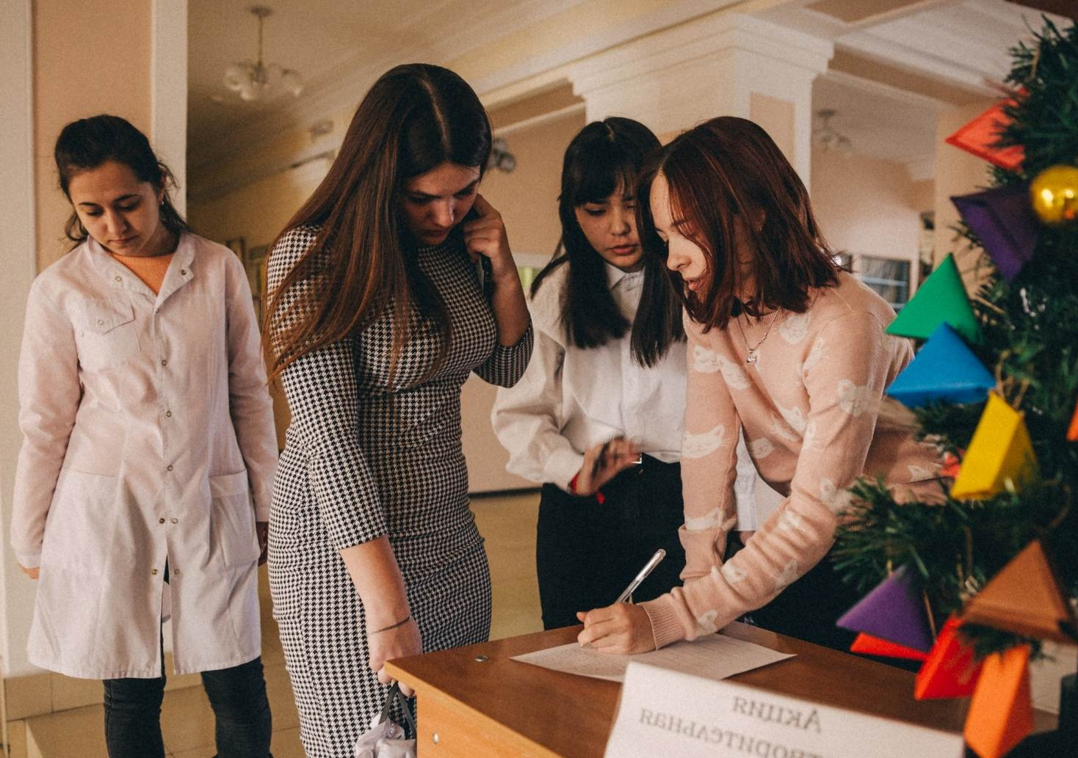
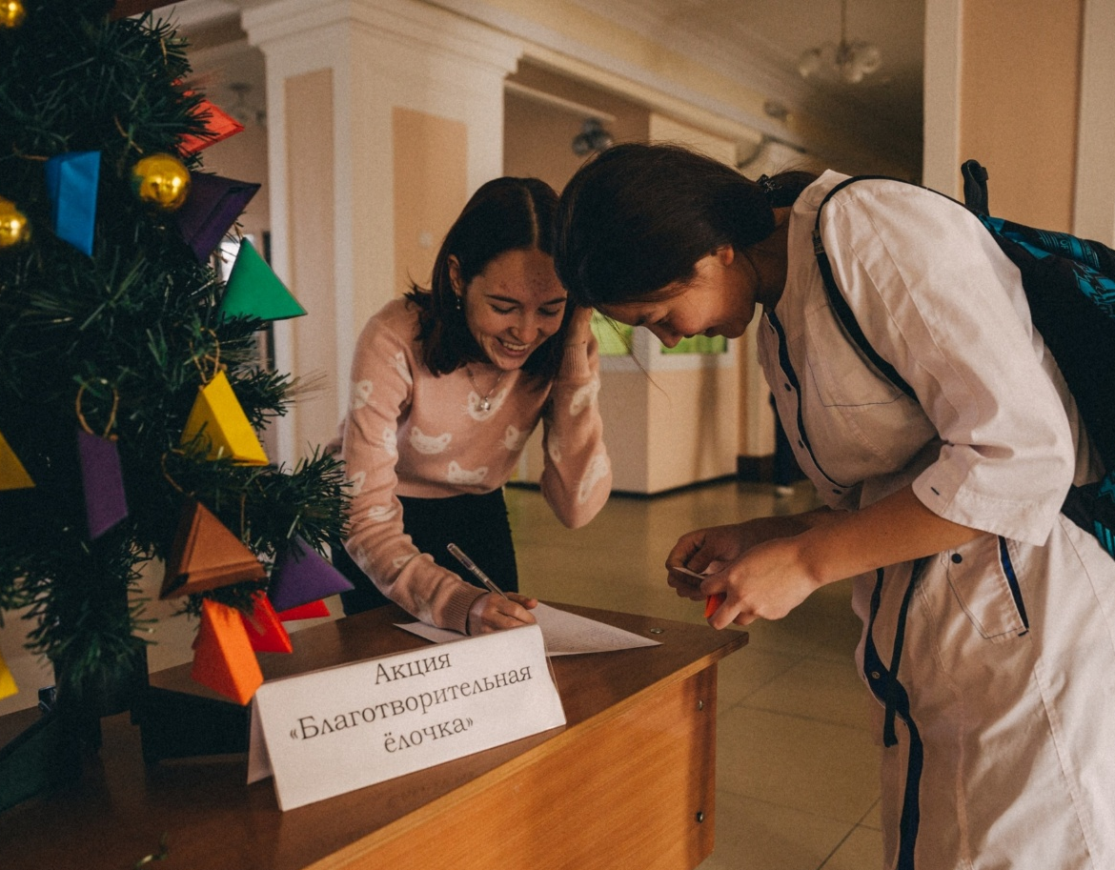
«Благотворительная ёлочка»
4 и 5 декабря, ЧГМА

Slide 19
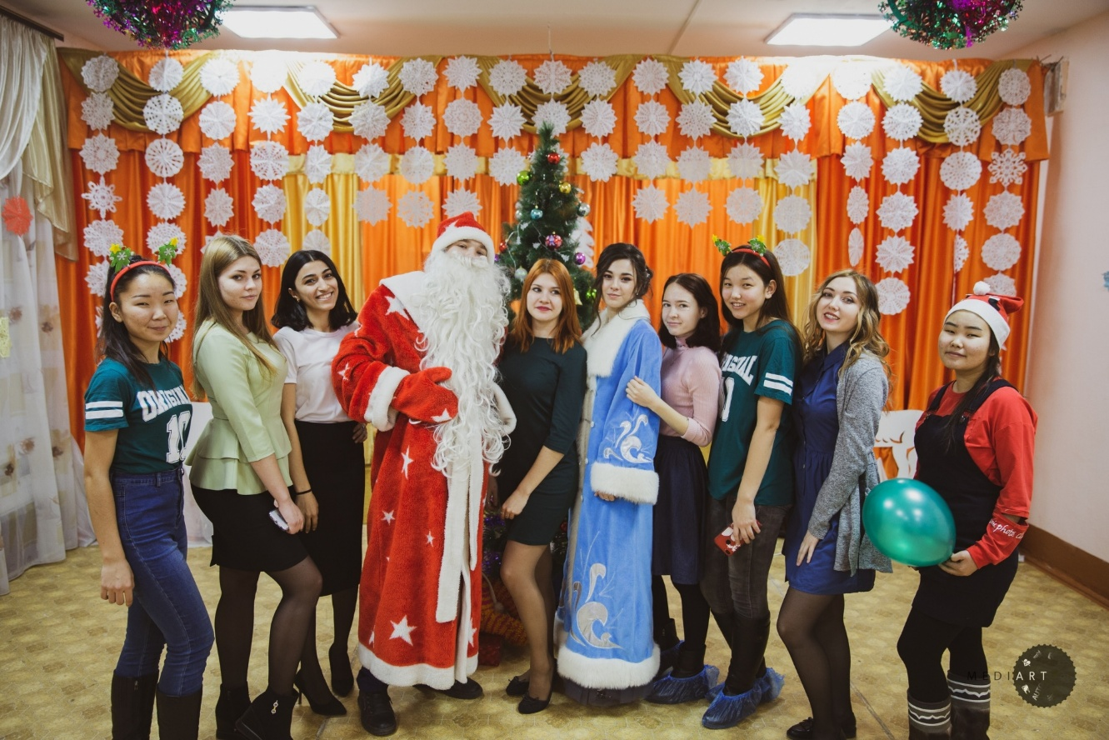
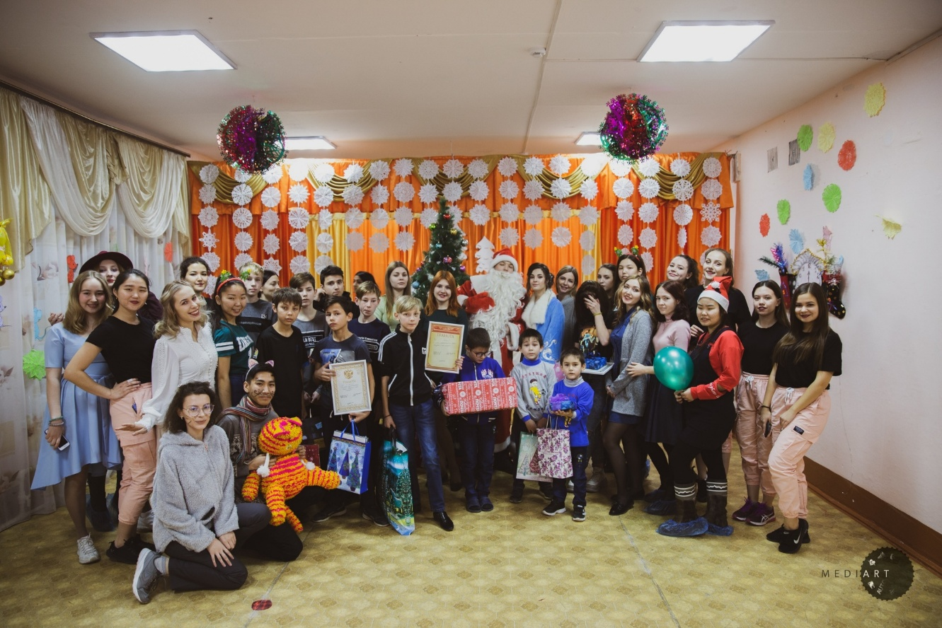
«Новогодний утренник»
14 декабря, детский дом с. Колочное

Slide 20
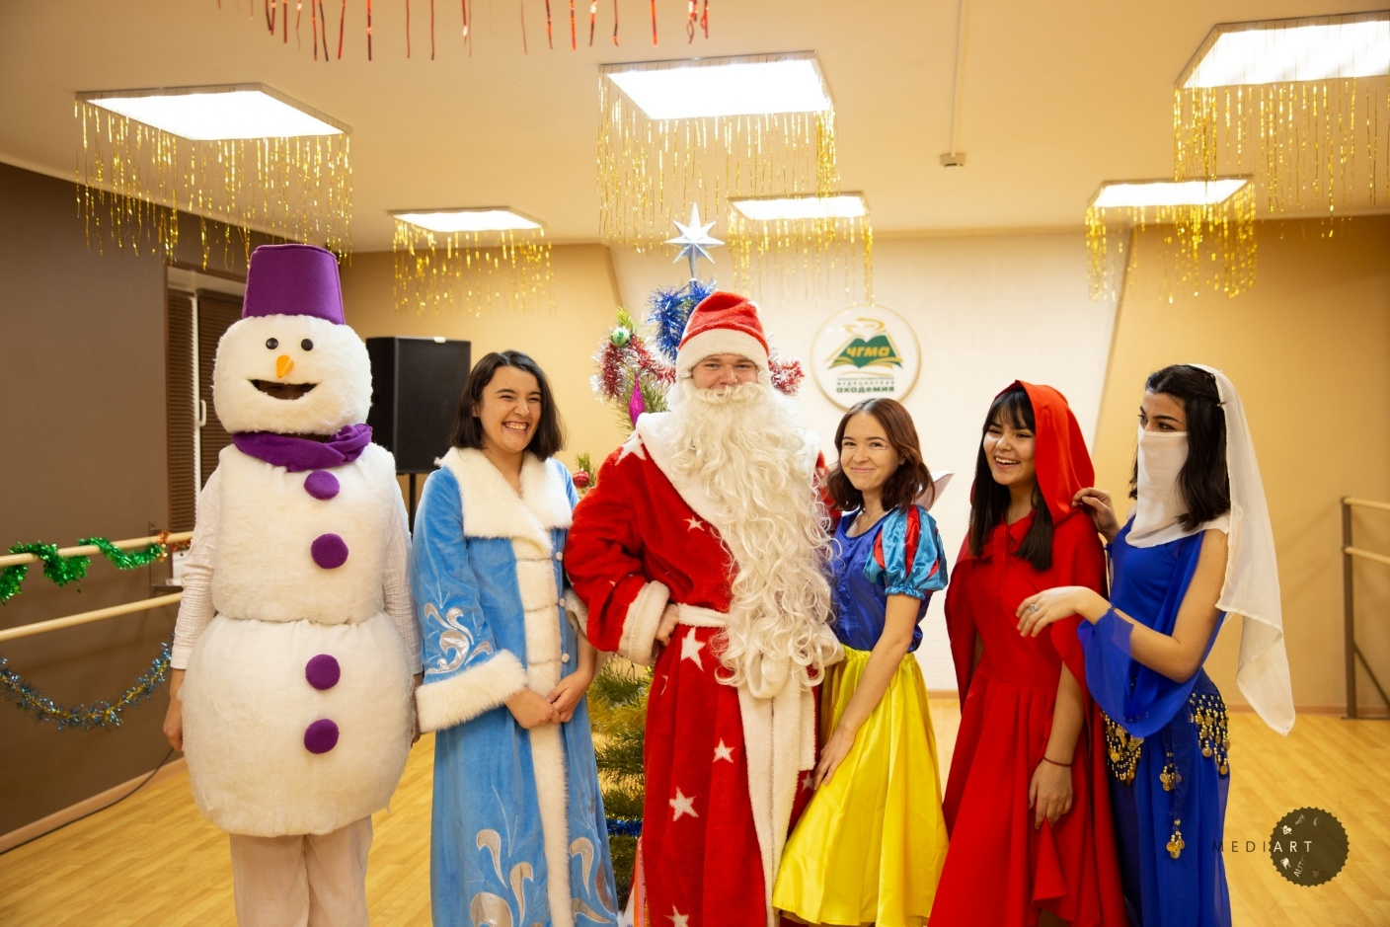
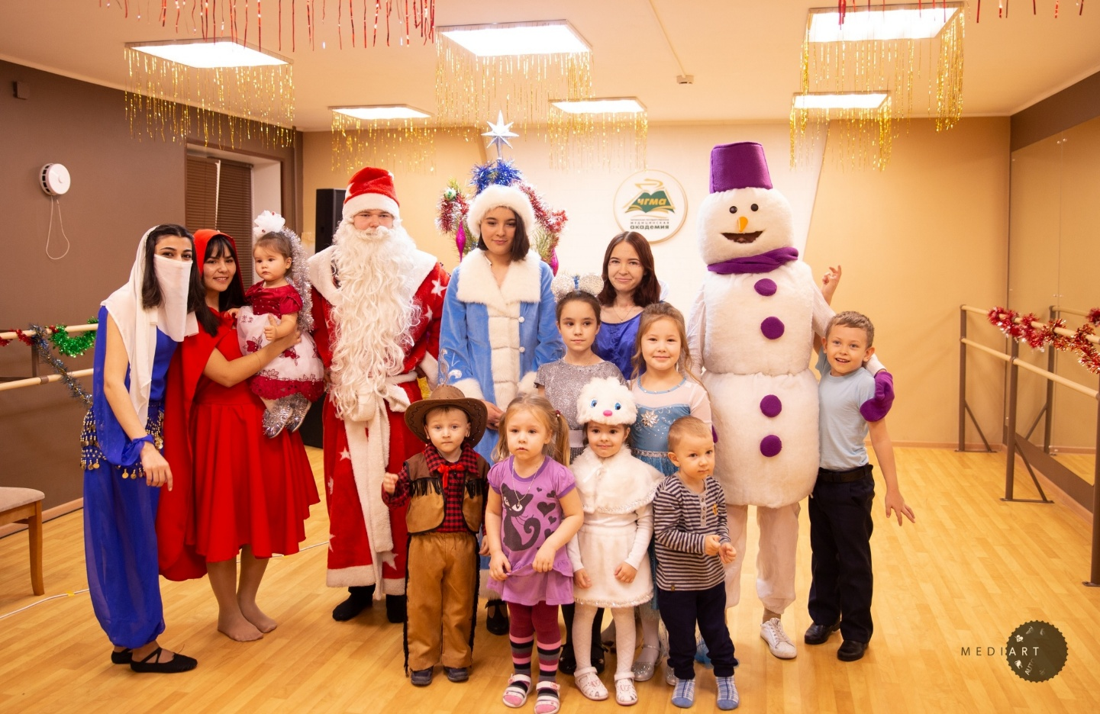
«Новогодний утренник»
18 декабря, общежитие №5, ЧГМА

Slide 21
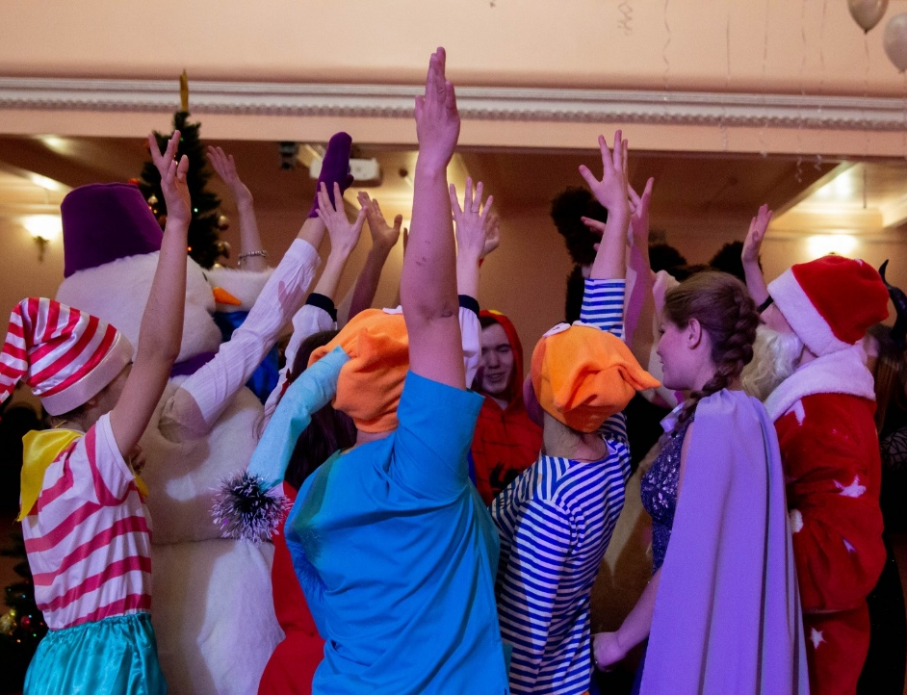
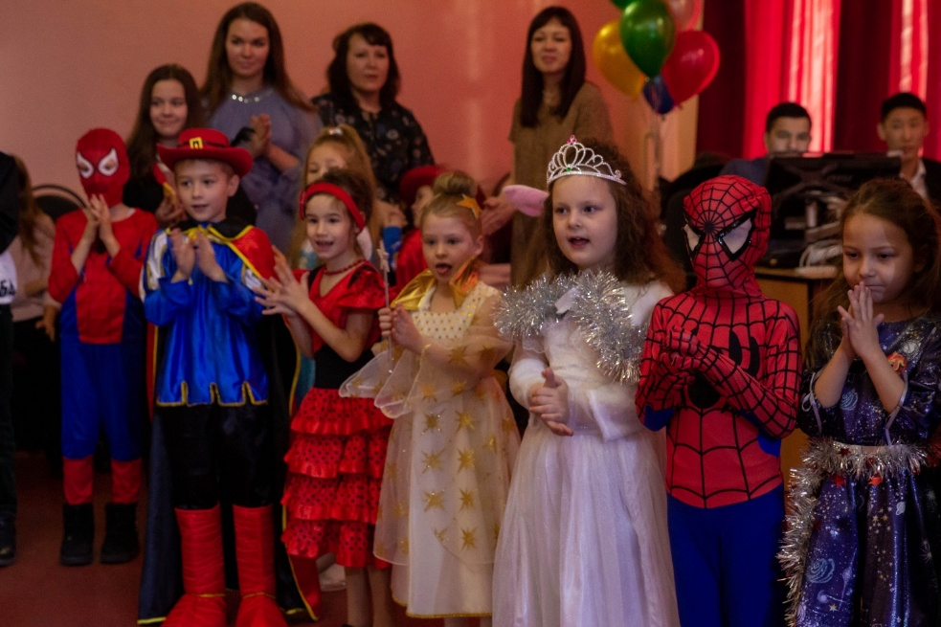
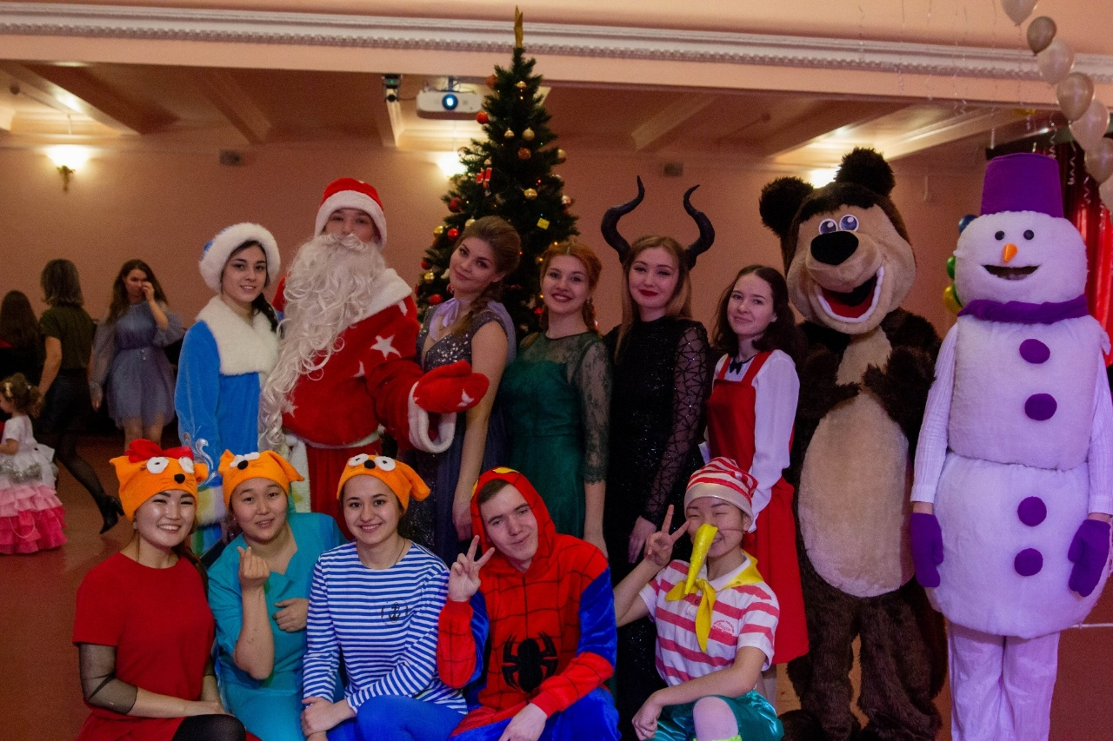
«Новогодний утренник»
22 декабря, ЧГМА

Slide 22
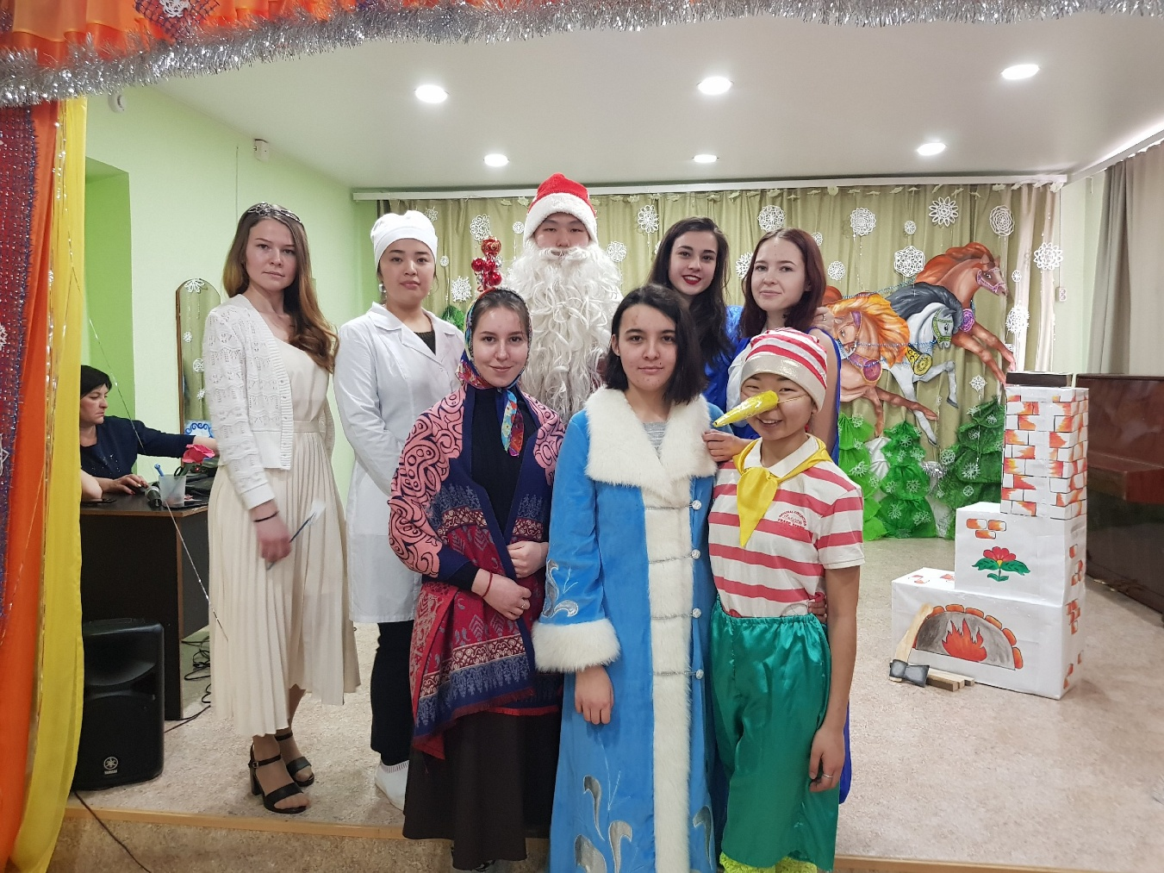
«Новогодний утренник»
25 декабря, СРЦ «Надежда»

Slide 23
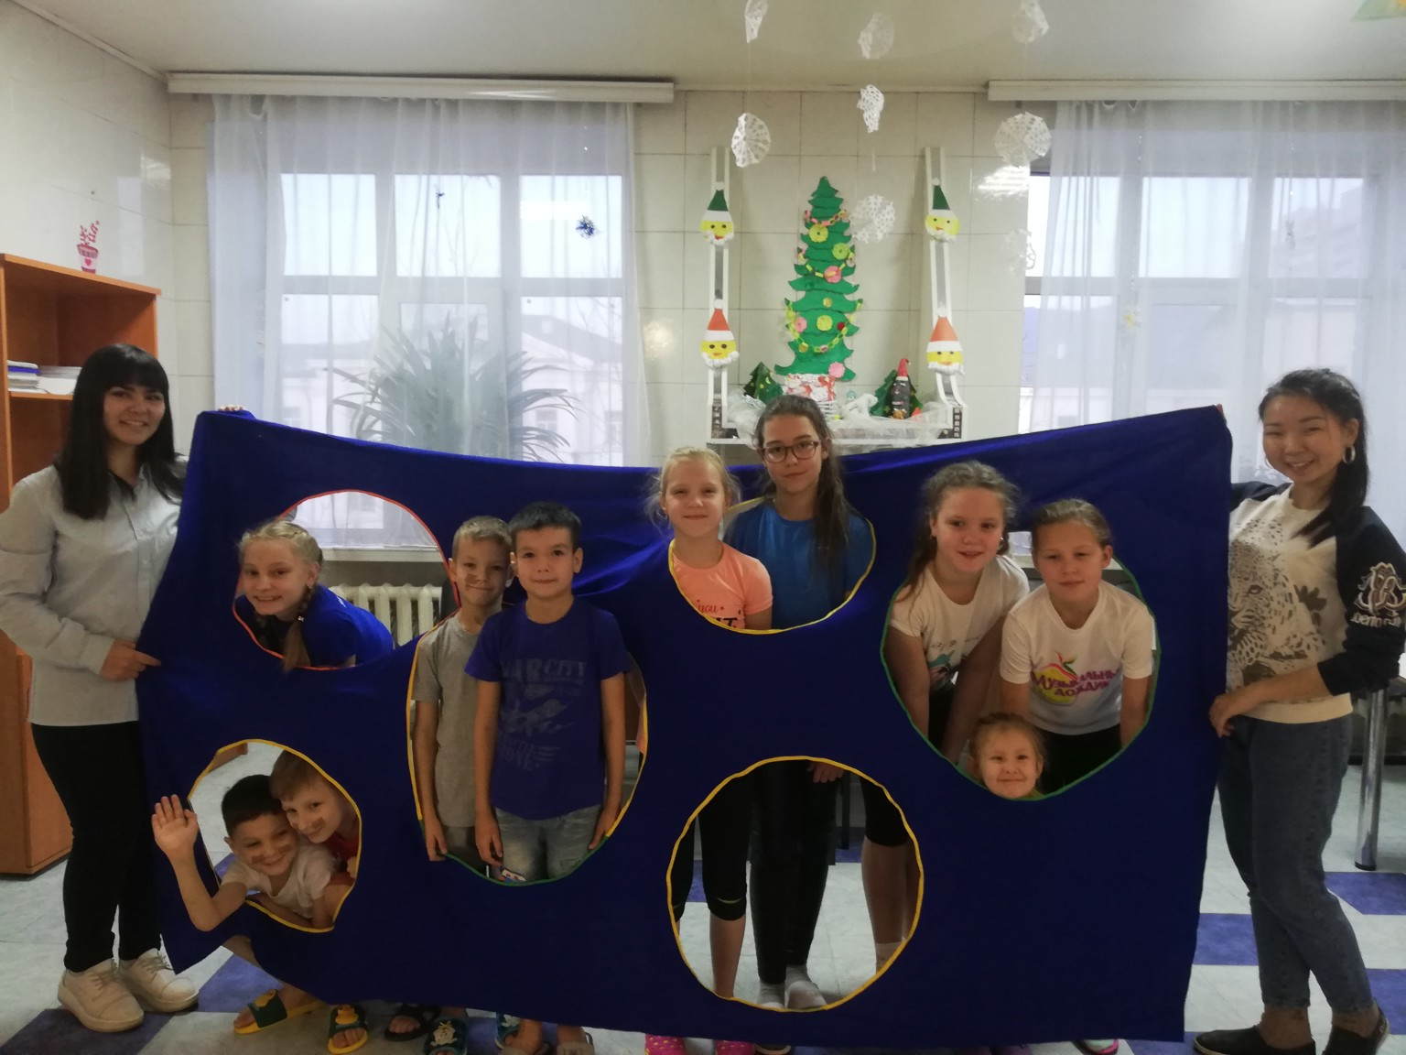
«Время поиграть»
8 января, КДКБ, отделение отоларингологии

Slide 24
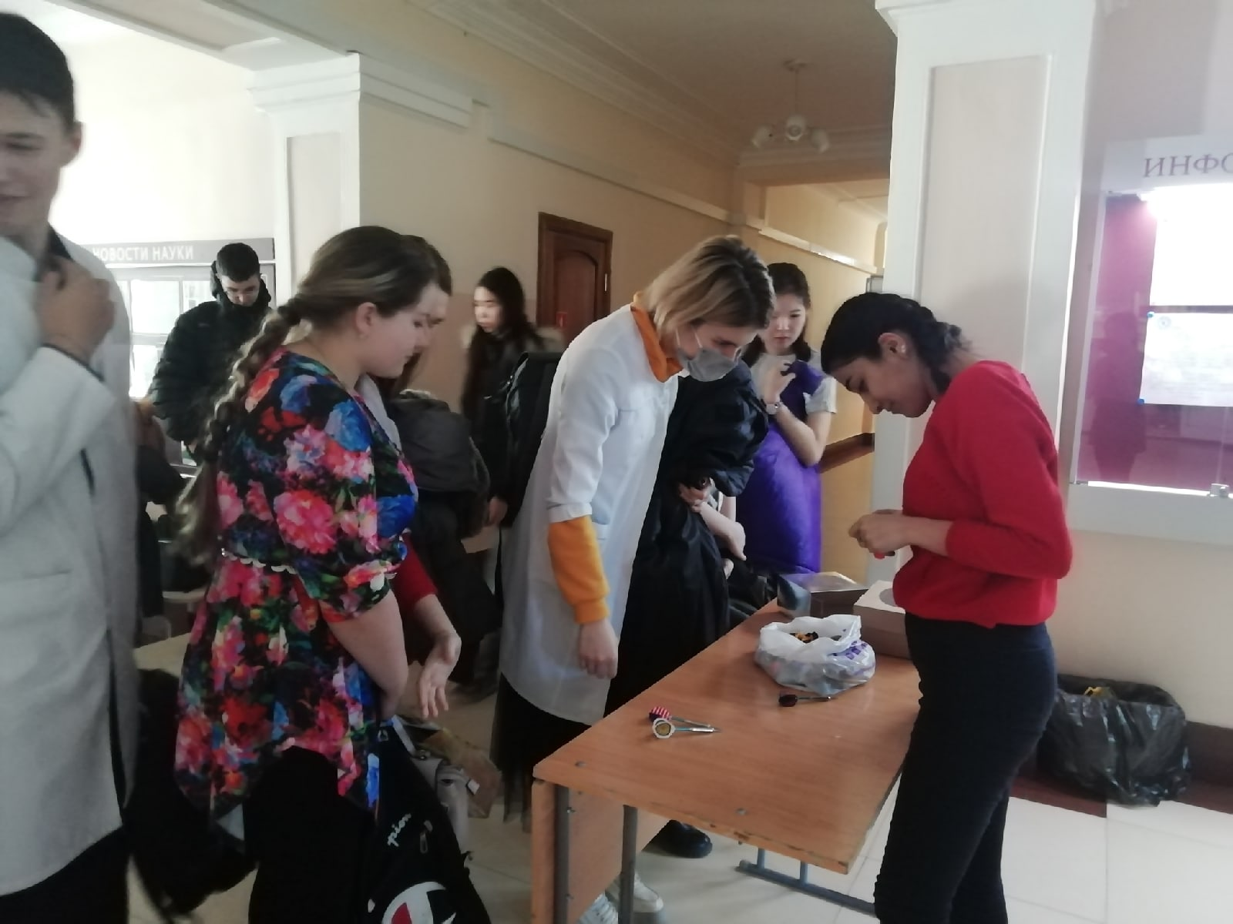
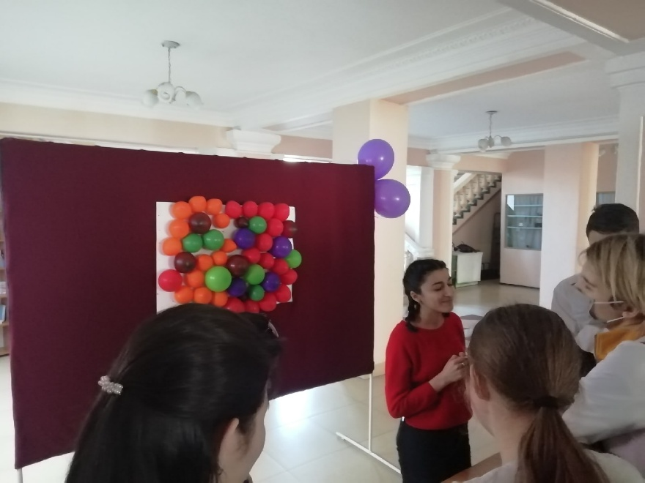
«23 февраля» и «8 марта»

Slide 25
Спасибо за внимание

